Slide 1

第四章 流水线结构
上海大学计算机工程与科学学院 沈文枫

Slide 2
计算机系统设计的基本任务之一就是加快指令的解释过程。
采用高速部件，努力提高指令内部的并行性，从而加快单条指令的解释过程
采用指令间的并行性，从而并发的解释两条或两条以上的指令，以至于整段程序，达到提高计算机整体速度的目的。
本章在叙述并行性基本概念的基础上，着重介绍一次重叠、先行控制、流水线结构等基本原理、性能分析，以及设计中应考虑的一些问题。

Slide 3
目录 CONTENT
4.1 流水线结构原理
4.2 线性流水线性能指标
4.3 非线性流水线
4.4 流水线相关处理
4.5 超级流水处理机
重点：并行存储器及无冲突访问，虚拟存储器工作原理、地址映像和变换、替换算法，Cache工作原理、地址映像和变换、替换算法，Cache的一致性问题。
难点：虚拟存储器地址变换的快慢表法，Cache的组相联映像变换。

Slide 4
4.1 流水线结构原理

Slide 5
4.1.1 重叠方式
并行性概念：
并行
为啥并行
提高机器处理速度
并行性＝设备的简单重复？
No
还可以是：指令先行提取技术、流水线技术、并发执行多道程序等

Slide 6
4.1.1 重叠方式
如何加快指令的解释过程是计算机组成设计的基本任务。除了采用高速部件外，一次重叠，先行控制和流水等控制方式是常用的，意在提高指令的并行性，从而加速指令的解释过程。
控制方式分类：
顺序方式
重叠方式
流水方式

Slide 7
4.1.1 重叠方式
1．重叠方式原理
一条指令的执行过程可以分为多个阶段，如：
取指
分析
执行

Slide 8
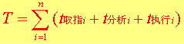
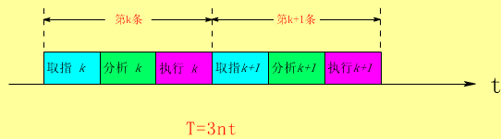
4.1.1 重叠方式
顺序执行方式执行n条指令所用的时间为
每段的时间都为t

Slide 9
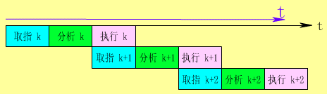
一次重叠执行方式
4.1.1 重叠方式
执行第k条指令与取第k＋１条指令同时进行
如果执行一条指令的3个阶段时间均相等，则执行n条指令所用的时间为：
T=(2n+1)t

Slide 10
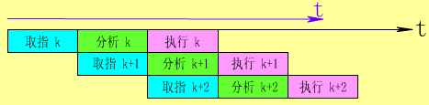
二次重叠执行方式
4.1.1 重叠方式
如果执行一条指令的3个阶段时间均相等，则执行n条指令的所用时间为：
T=(2+n)t

Slide 11
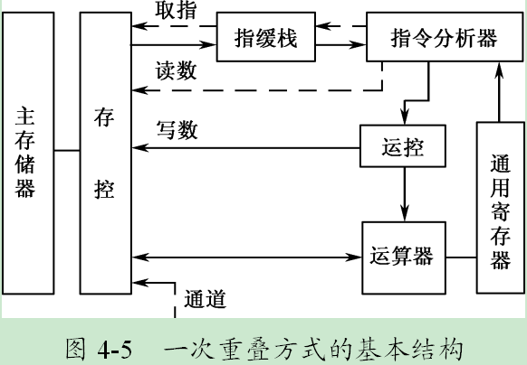
4.1.1 重叠方式
2．重叠方式结构
为了在“执行k”的同时，能“分析k+1”和“取指k+2”，就需要有独立的取指令部件、指令分析部件和指令执行部件。它们有各自的控制线路，实现各自的功能。
解决访存冲突。

Slide 12
4.1.2 先行控制
1．先行控制原理
由于指令系统复杂，各种类型指令难以做到时间相等，出现了执行部件等待的情况指令分析部件和执行部件就不能连续、流畅地工作，从而机器的整体速度受到影响。
基本思想：执行第k条指令时，同时对后续的第k+1，k+2…条指令进行预取和预处理。为执行新的指令做好从分前期准备。

Slide 13
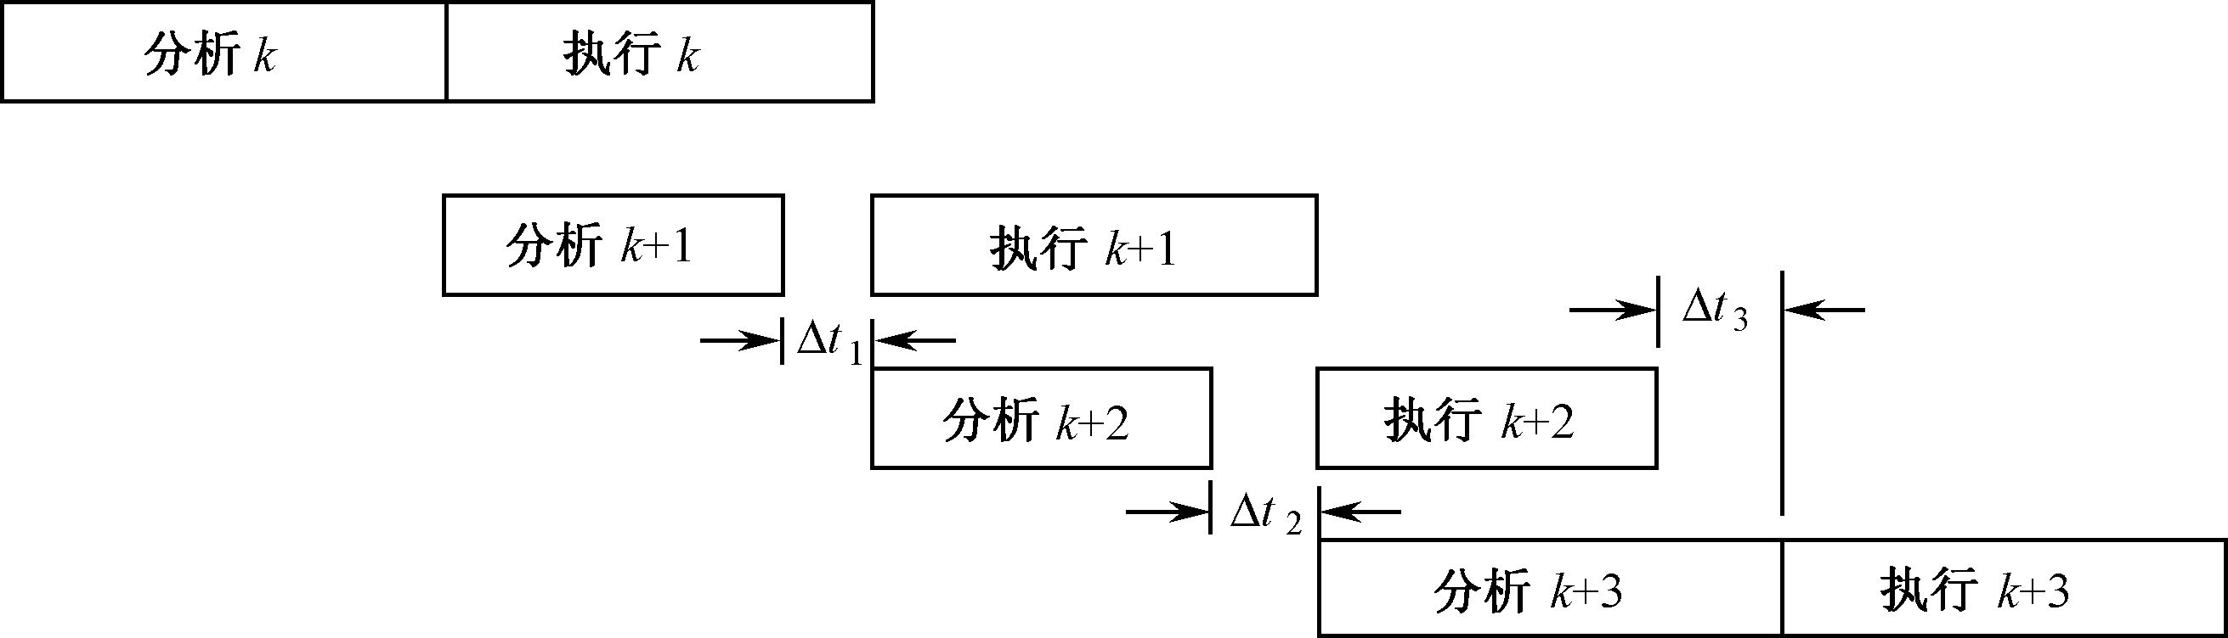
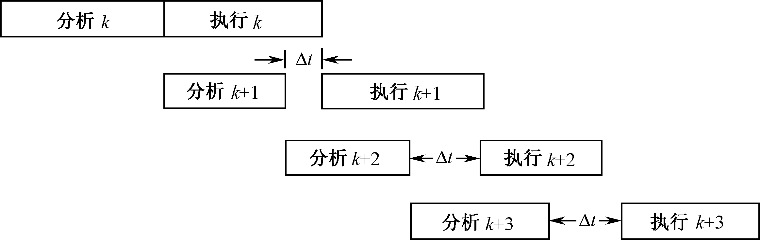
4.1.2 先行控制
图4-7 “分析”和“执行”时间不等的一次重叠
图4-8 先行控制方式的时序 ---能提前的就“先行”

Slide 14
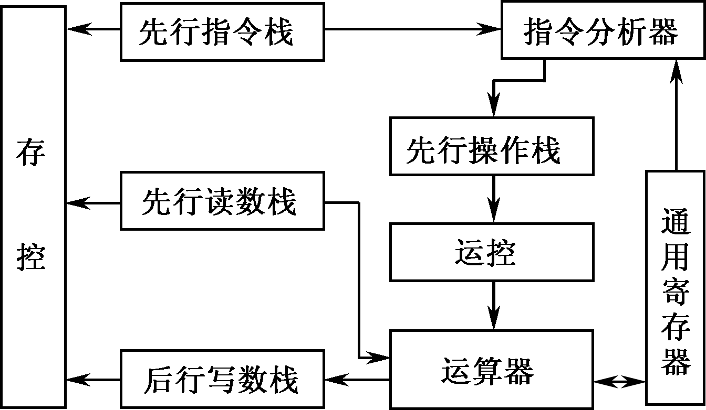
4.1.2 先行控制
2．先行控制结构
现代计算机组成中，缓冲部件使用较多，他们一般设置在两个工作速度不同的部件之间，起到平滑其工作的作用。缓冲技术是计算机组成设计的一个重要技术。
图4-9 采用先行控制方式的结构

Slide 15
4.1.2 先行控制
先行指令栈的作用是后继指令预取，保证指令分析器在顺序取指时能从先行指令栈内取到。
先行指令栈是主存与指令分析器之间的一个缓冲部件，用于平滑主存和指令分析器之间的工作。当指令分析器分析某条指令用时较长时，或者主存空闲时，可多取几条指令存入先行指令栈，以作备取。

Slide 16
4.1.2 先行控制
先行读数栈由一组先行地址缓冲寄存器、先行操作数缓冲寄存器和相应的控制逻辑组成。
每当地址缓冲寄存器接到有效地址后，控制逻辑主动向控存发取数请求信号，读出的数据送到先行数据缓冲寄存器内。先行读数栈以先进先出的方式工作。运算器直接从其读取数据操作，不向主存取数。所以，先行读数栈是主存和运算器间的缓冲部件。
先行读数栈内的数据对运算器内正在执行的指令而言是属于后继指令执行所需的数据，故称“先行”

Slide 17
4.1.2 先行控制
指令分析器与运算器之间的缓冲部件是先行操作栈。
有一组操作命令缓冲寄存器及相应控制逻辑组成。指令分析器预处理完一条指令，将相应操作命令送入先行操作栈，指令分析器继续对后继指令进行预处理。而运算器通过运控从栈内按顺序逐个取出操作命令执行。
先行操作栈内命令对于运算器内正在执行的命令而言是“先行”的。

Slide 18
4.1.2 先行控制
对于“写数”命令，则需将有效地址送入后行写数栈中的后行地址缓冲器。
后行写数栈由一组后行地址缓冲寄存器、后行写数缓冲寄存器，及相应控制逻辑组成。每当接到运算器送来的要写入主存的数据，由控制逻辑自动向主存发写数请求信号，完成存数的操作。它是运算器和主存间的缓冲部件。
由于后行写数栈中写回的数据，对于运算器中正在执行的命令而言，是先前命令“滞后”写回的数据，故叫后行写数栈。

Slide 19
4.1.2 先行控制
先行控制实际上是缓冲技术和预处理技术相结合的产物。
通过对指令流和数据流的先行控制，可以使指令分析部件和执行部件同时处理两条不相邻的指令。
通常把先行指令栈、后行读数栈、先行操作栈和后行写数栈统称为先行控制器。

Slide 20
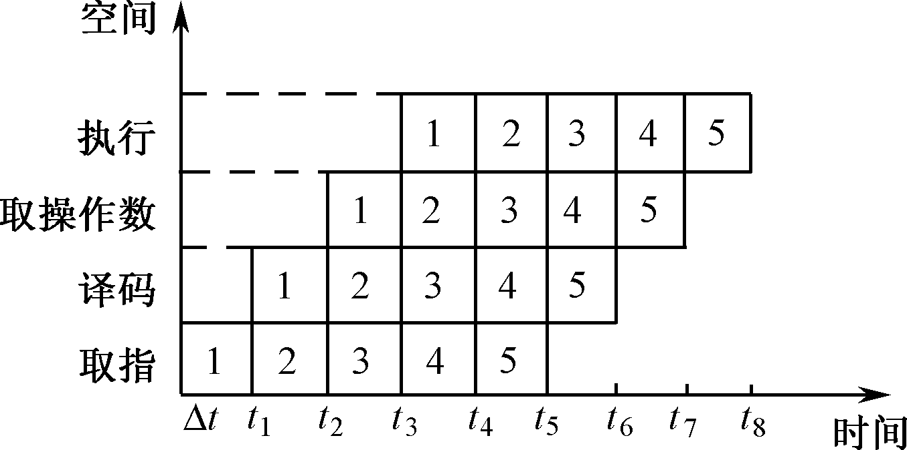
4.1.3 流水线技术
1．流水线技术原理
如果把过程细分成多个子过程，并分别由各自独立的条件来实现。每一个△t₂流出一条指令的处理结果。
这种工作方式类似于现代工厂的装备流水线，每隔△t_{i}流水线就流出一个产品，而制造一个产品的时间远远大于△t_{i}，这就是计算机设计中的“流水线”概念

Slide 21
4.1.3 流水线技术
流水线技术特点：
① 可以划分为若干互有联系的子过程（功能段）。每个功能段由专用功能部件实现。
② 实现功能段所需的时间应尽可能相等，避免因不等产生处理瓶颈，造成流水线“断流”。
③ 形成流水线处理，需要一段准备时间，称为“通过时间”。只有在此之后流水过程才能够稳定。
④ 指令流不能顺序执行时，会使流水过程中断；再形成流水过程，则需经过一段时间。不应经常“断流”，否则效率不会很高。
⑤ 流水线技术适用于大量重复的程序过程，只有输入端能连续地提供服务，流水线效率才能够得到充分发挥。

Slide 22
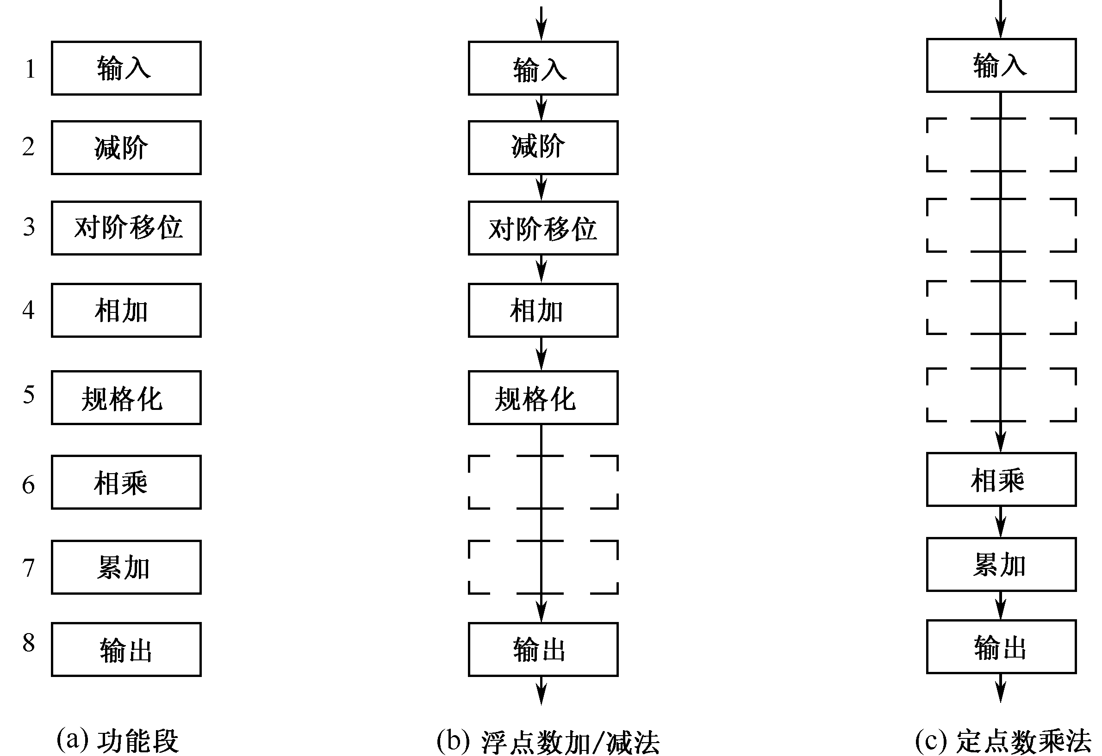
4.1.3 流水线技术
2．流水线结构分类
（1）按完成的功能分类
① 单功能流水线
② 多功能流水线。
图4-12 ASC运算器多功能流水线

Slide 23
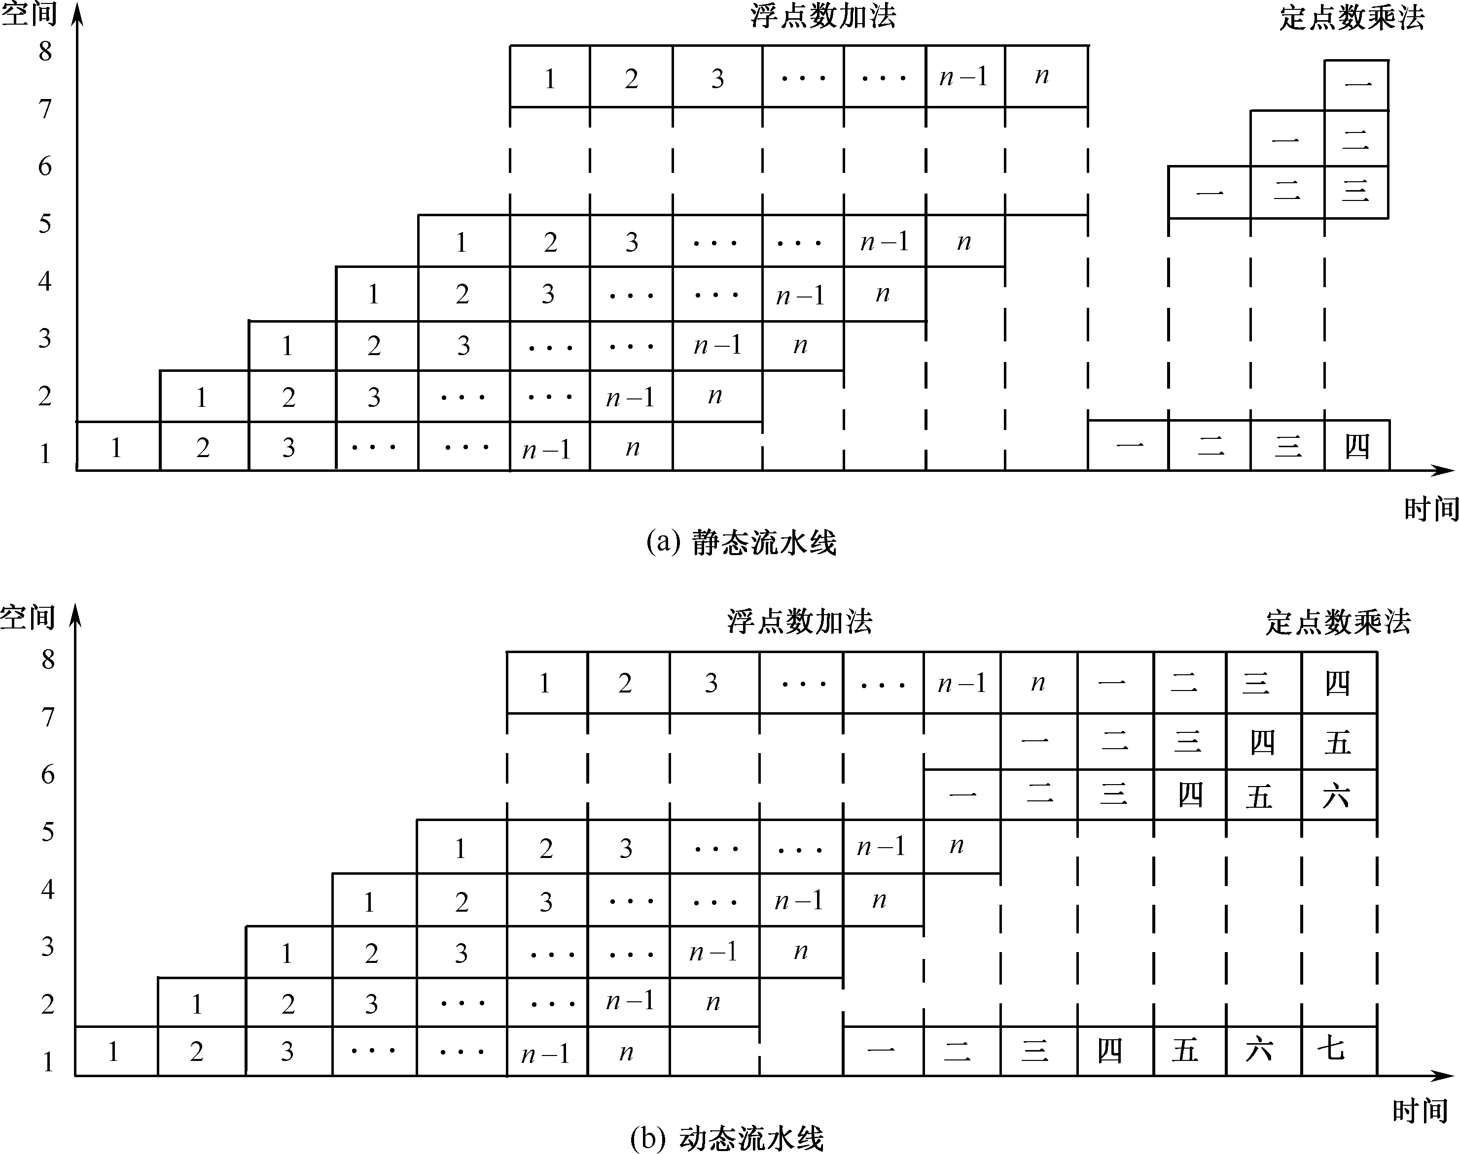
4.1.3 流水线技术
（2）按同一时间内各段
之间的连接方式分类
① 静态流水线。
② 动态流水线。

Slide 24
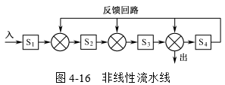
4.1.3 流水线技术
（3）按流水线的级别分类
① 部件级流水线。
② 处理机级流水线。
③ 处理机间流水线。
（4）按数据表示分类
① 标量流水线。
② 向量流水线。
（5）按流水线中是否有反馈回路来分类
① 线性流水线。
② 非线性流水线。

Slide 25
4.1.3 流水线技术
3．流水线结构
把运算过程分为多个子过程，使各个子过程的时间尽量相等。
为避免干扰在各段之间增加锁存器

Slide 26
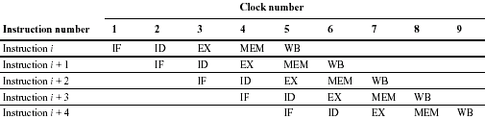
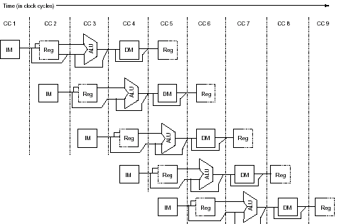
4.1.3 流水线技术
Pipeline?

Slide 27
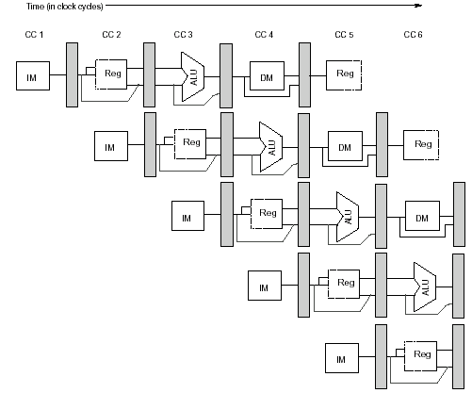
4.1.3 流水线技术

Slide 28
4.2 线性流水线性能指标

Slide 29
4.2.1 吞吐率
吞吐率（throught rate)
定义：指单位时间内流水线能够处理的任务数（或指令数）或流水线能够输出的结果的数量，是衡量流水线速度的主要性能指标

Slide 30
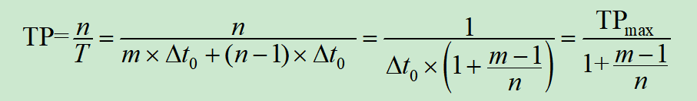
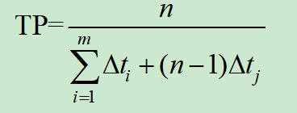
每隔⊿t
出一个结果
4.2.1 吞吐率
对于m 流水上运行n条指令
(1)若各段时间相等
T=n* ⊿t0 +(m-1)* ⊿t0
或T=m* ⊿t0 +(n-1)* ⊿t0
实际吞吐率：
m<<n时，
吞吐率TP才能接近于TPmax=1/t₀
（2）若各段时间不相等
最大吞吐率 Tpmax＝1/ max{⊿ti}

Slide 31
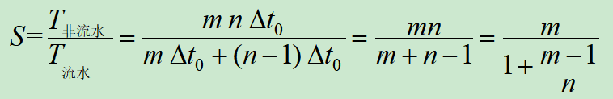
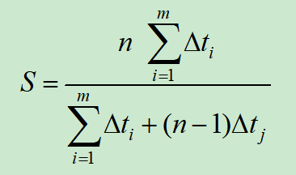
4.2.2 加速比
m段流水线的速度与等效的非流水线的速度之比称为加速比
(1)若各段时间相等
当n>>m时，加速比S才接近于段数m
（2）若各段时间不相等
tj为最长的一段时间

Slide 32
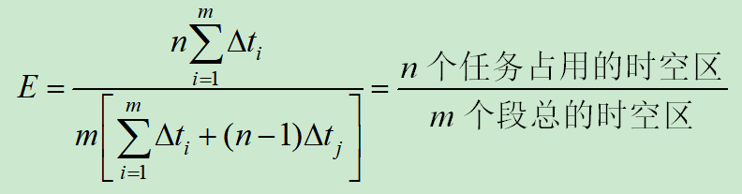
4.2.3 效率
使用效率： ——工作时间的时空区与流水线中各段总的时空区之比。 对于线性流水线：
(1)若各段时间相等
（2）若各段时间不相等

Slide 33
每隔⊿t
出一个结果
4.2.4 流水线段数选择
增加流水线的段数，流水线的吞吐率和加速比都会提高。由于在每段的输出端都必须设置一个锁存器（或称缓冲寄存器），因此段数增多时各锁存器的延迟时间和硬件价格也将增加。所以，在设计流水线时，要综合各方面的因素，根据最佳性能价格比的要求，选择流水线的最佳段数。
设在非流水线的机器上顺序执行一个任务所需时间为t，在同等速度的有K段流水线的机器上执行一个任务所需时间为：
式中，d为锁存器的延迟时间。流水线的最大吞吐率为：
对于单功能、线性流水线、输入任务连续的情况，可以通过上述有关公式计算TP、S、E。
输入任务不连续的情况，只能先画出正确的时空图，然后通过“数格子”求出答案。

Slide 34
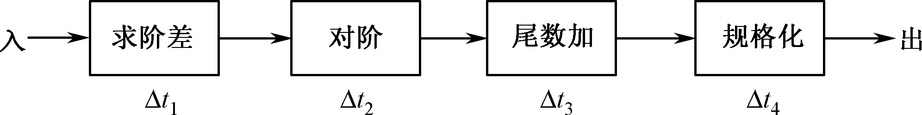
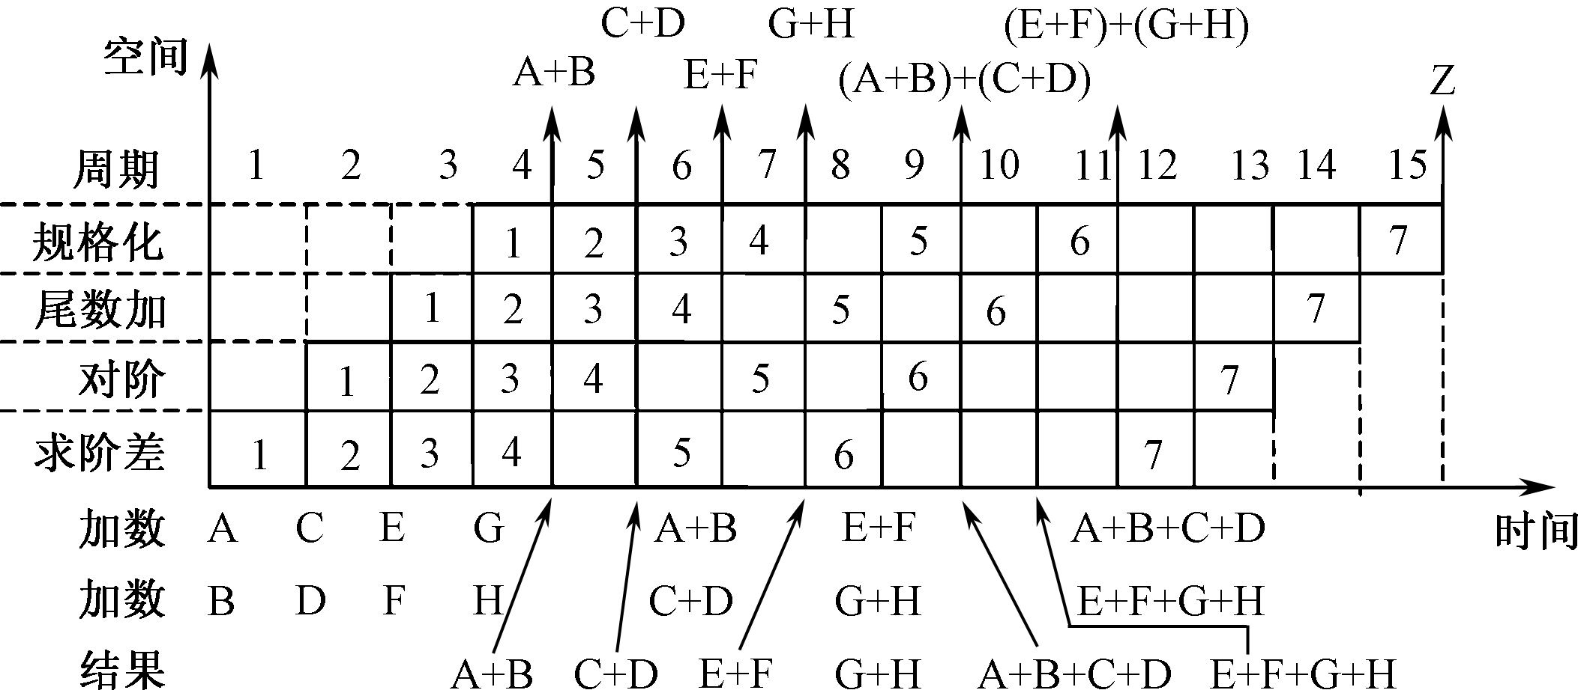
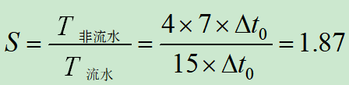
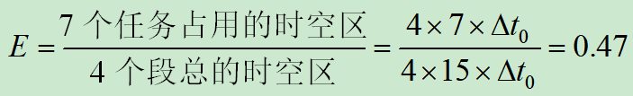
4.2.4 流水线段数选择
【例4-1】 如图4-19所示，有一条4段浮点数加法器流水线，求Z=A+B+C+D+E+F+G+H浮点数之和。
设每个功能段延迟时间相等，
均为 ，则T=15 输出中间结果
和最后结果n=7，
吞吐率为：
加速比为：
效率为：

Slide 35
4.2.4 流水线段数选择
【例4-2】 如图4-12所示，运用多功能静态流水线计算：Z=AB+CD+EF+GH
先做4个乘法，
然后做两个加法，
最后求总的结果Z

Slide 36
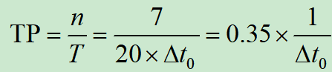
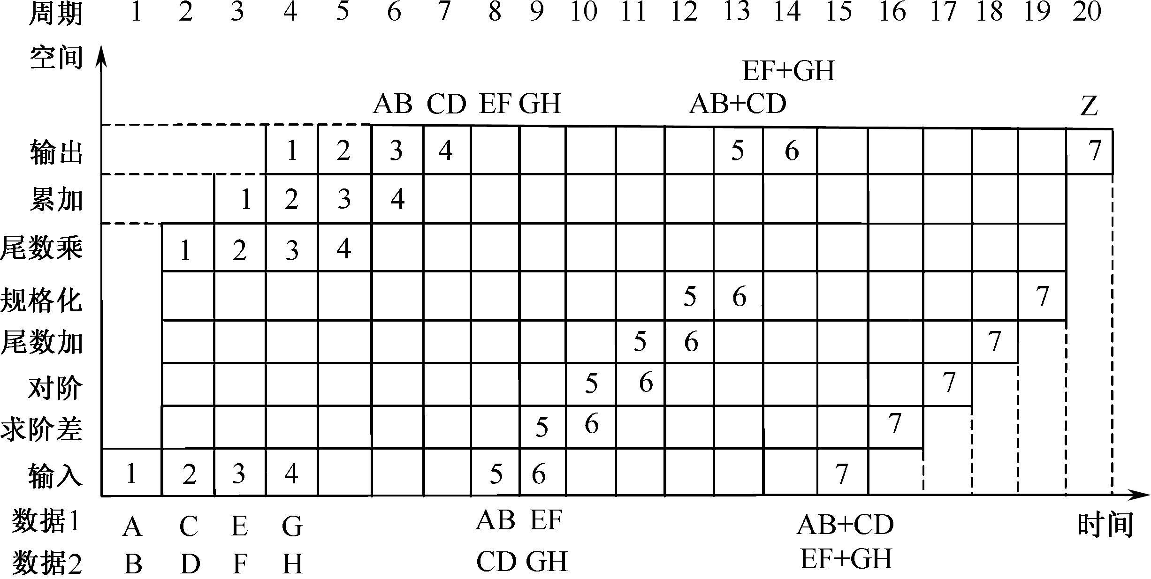
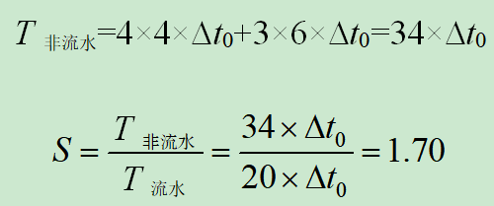
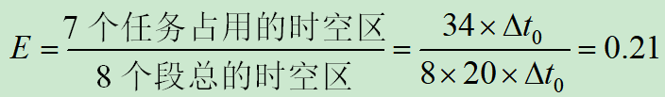
4.2.4 流水线段数选择
设每个功能段延迟时间相等，都是 ，则T=20× ，n=7。
吞吐率为：

Slide 37
4.2.4 流水线段数选择
整个流水线效率很低，原因如下：
① 多功能流水线在做某种运算时，总有一些功能段空闲。
② 静态流水线必须等前一种运算全部排出流水线后，才能启动下一种运算。
③ 本题有数据相关。
④ 流水线有装入与排空部分。

Slide 38
时空图
描述流水线的工作过程，常采用时（时间）―空（间）图的办法。

Slide 39
流水线瓶颈的解决
瓶颈
流水线 (△t_{i}不等)：
1
2
3
4
t
t
3
t
t
瓶颈： △t_{i}最大的那一个段。T_{pmax}=1/(3△t)。

Slide 40
流水线瓶颈的解决
如何解决瓶颈问题？

Slide 41
流水线瓶颈的解决
a.将此段进一步细化，保证细化后的段与其它段处理时间相同或相近；
1
2
3a
3b
3c
4
S
s4
1
2
3
4
5
6
7
8
9
10
11
12
s3c
1
2
3
4
5
6
7
8
9
10
11
12
s3b
1
2
3
4
5
6
7
8
9
10
11
12
s3a
1
2
3
4
5
6
7
8
9
10
11
12
s2
1
2
3
4
5
6
7
8
9
10
11
12
s1
1
2
3
4
5
6
7
8
9
10
11
12
t1
t12
t17
T

Slide 42
流水线瓶颈的解决
b.并联设置多套功能部件，通过控制器进行调度。
3a
3
t
1
2
3b
4
t
t
3
t
t
3c
S
s4
1
2
3
4
5
6
7
8
9
10
11
12
s3c
3
6
9
12
s3b
2
5
8
11
s3a
1
4
7
10
s2
1
2
3
4
5
6
7
8
9
10
11
12
s1
1
2
3
4
5
6
7
8
9
10
11
12
t1
t12
t17
T
此方法运行效果与过程细化方法效果相同。

Slide 43
4.3 非线性流水线

Slide 44
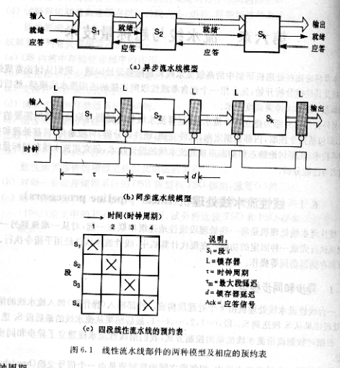
4.3 非线性流水线
线性流水线：简单（每拍流入一条指令）；

Slide 45
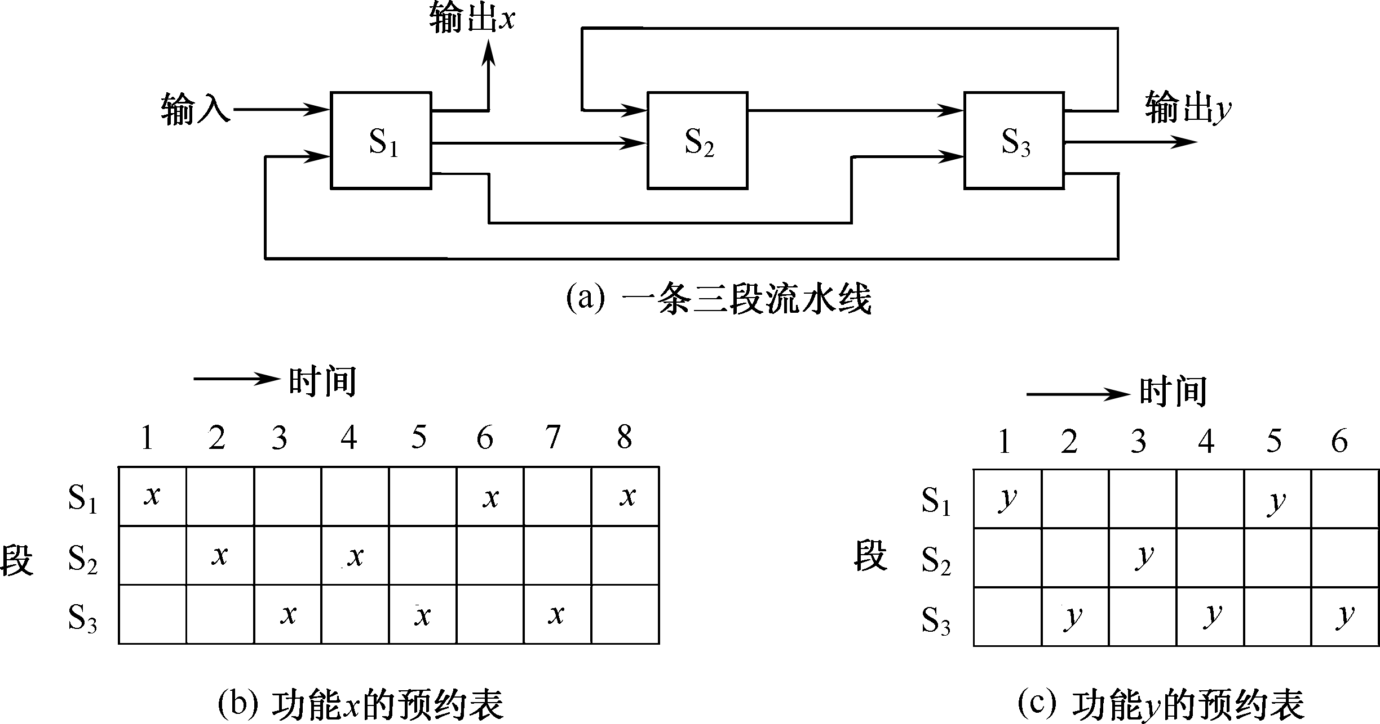
4.3.1 预约表和等待时间分析
线性流水线：简单（每拍流入一条指令）；
非线性流水线的表示与线性流水线有两个明显的不同：
① 非线性流水线有反馈线和前馈线。
② 其输出端可以不在最后一个功能段，而可能从中间任意一个功能段输出。
非线性流水线：因功能段使用冲突，调度相对复杂。
某流水线结构如下：
与时空图区别？
动态流水线可以由一张以上的预约表来表示。
每张预约表表示的是某一功能求值的数据通过流水线的时空流
预约表一行可以有多个符号,含义是在不同周期重复使用同一段；一列中多个符号是指在一个特定的时钟周期内并行使用多个周期。

Slide 46
4.3.1 预约表和等待时间分析
⑨出
例：如图非线性流水线：
⑦
①
③
④
⑥
（1）形成预约表
方法：
指令总拍数为n，流水线有k个段，则形成n×k的预约表，段的使用情况用“×”表示。
入
S1
S2
S3
S4
S5
②
⑧
⑤
⑦
⑧
t
1
2
3
4
5
6
7
8
9
S
1
×
×
2
×
× ×
×
3
×
4
×
×
5
×
×

Slide 47
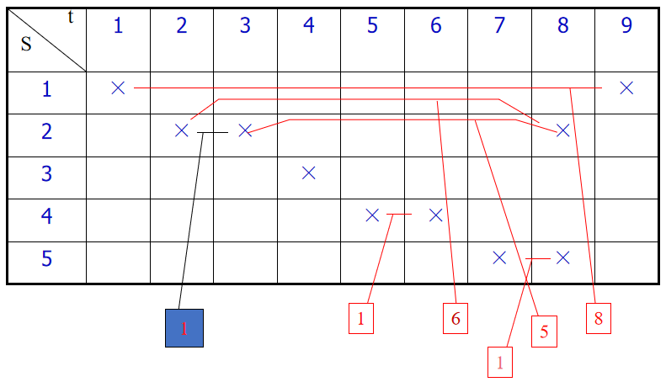
4.3.1 预约表和等待时间分析
（2）由预约表形成禁止表F
等待时间：一条流水线的两次启动之间的时间单位数（时钟周期）
冲突：一条流水线的两次启动之间的资源冲突
禁止等待时间：有些等待时间将会引起冲突
禁止等待时间测算方法：检查预约表中同一行中任意两个符号之间的距离
例如（表）：8，6，5，1
F={各段中冲突间隔拍数}
F={8，6，5，1}

Slide 48
4.3.2 无冲突调度
流水线调度的主要目的是使两次启动之间的平均等待时间最短，而不引起冲突。它涉及冲突向量、状态图、简单循环、迫切循环和最小平均等待时间。
（3）由禁止表F形成初始冲突向量C₀
冲突向量C0是一个m位的二进制
对于n列的预约表最大禁止等待时间m<=n-1
可允许等待时间p 1<=p<=m-1
C₀=（c_{N}…c₀），c_{i}=1冲突，=0不冲突。
本例：C₀ =（10110001）
C₀产生方法根据禁止表F的禁止等待时间在C₀相应位置1，其余位置0

Slide 49
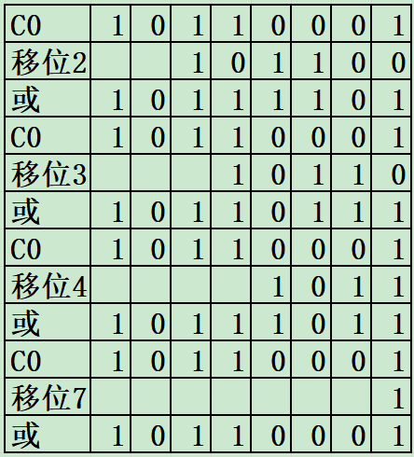
（4）由初始冲突向量C₀形成状态转换图
4.3.2 无冲突调度
方法：冲突向量C0经过移位后和后续指令（该指令仍然具备冲突向量C0特征)求或,得出新的冲突向量C_{i}
初始状态
10110001
3
2
7
10110111
4
10111101
10111011
a. C₀每过一拍逻辑右移一位，若移出0，则允许后续指令进入流水线，再与C₀按位“或”，形成新的冲突向量C_{i}；（根据禁止表F的允许等待时间，本例：2，3，4，7,就是C₀中0的位置）

Slide 50
4.3.2 无冲突调度
方法：冲突向量C_{i}经过移位后（可以根据C_{i}中的0是第几位就移几位）和后续指令（仍然是冲突向量C0，因为每次新启动的指令都是具有冲突向量C0)求或,得出新的冲突向量C_{ij}
b.各C_{i}再每过一拍逻辑右移一位，若移出0，允许后续指令进入，再与C₀按位“或”，形成新的冲突向量C_{ij}；（如何判断？可以根据C_{i}中的0）
初始状态
10110001
3
2
7
7
7
10110111
4
10111101
4
2
10111011
10111111

Slide 51
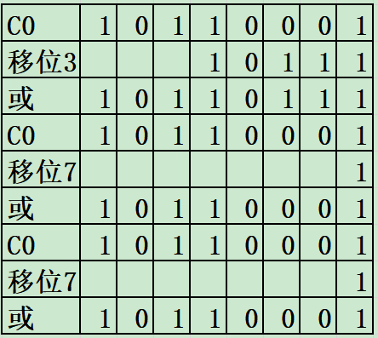
4.3.2 无冲突调度
方法：冲突向量C_{i}经过移位后（可以根据C_{i}中的0是第几位就移几位）和后续指令（仍然是冲突向量C0，因为每次新启动的指令都是具有冲突向量C0)求或,得出新的冲突向量C_{ij}
c.重复上一步骤，直到不再生成新的冲突向量为止。（如何判断？可以根据C中的0，移位，移出0，但不产生新冲突向量。但是有个特例：如果本例有个状态是全1，11111111。则需要隔9隔周期，即所有状态前加0，按011111111处理）
初始状态
10110001
7
7
3
2
7
7
7
10110111
4
10111101
3
4
2
10111011
10111111

Slide 52
4.3.2 无冲突调度
本例中调度方案如下：
迫切循环
简单循环—每个状态只出现一次的等待时间循环。
迫切循环是指从各自初始状态输出的边缘都具有最小等待时间，即平均等待时间比其他等待时间更小。
构成迫切循环的条件是：首先必须是简单循环；其次，它的平均等待时间比其他简单循环更小
流水线无冲突调度可以归纳为从简单循环集合中找出迫切循环
调度策略 | 平均间 隔拍数 | 调度策略 | 平均间 隔拍数
(2, 7) | 4.50 | (3, 4, 3, 7) | 4.25
(2, 2, 7) | 3.67 | (4, 3, 7) | 4.67
(3, 4) | 3.50 | (4, 7) | 5.00
(3, 7) | 5.00 | (7) | 7.00
(3, 4, 7) | 4.67
（3，4）是
（10110111）和（ 10111011 ）

Slide 53
4.3.2 无冲突调度
最小平均等待时间（minimal average latency---MAL)
可见，最佳调度方案为（3，4），MAL=3 .5。对非C₀开始的调度方案由流水线控制器完成控制的过渡。
简单循环：每种状态只出现一次的等待时间循环
简单循环中由一些是迫切循环。
迫切循环：从各自的初始状态输出的边缘都具有最小等待时间的循环。这样的循环首先是简单循环，并且他们的平均等待时间必须比其他简单循环的更小。
从迫切循环中确定MAL
MAL应小于或等于状态图中任一迫切循环的平均等待时间
上限是初始冲突向量的1个数再+1

Slide 54
应用举例
某单功能流水线预约表如下：
请确定最佳调度方案。
按此方案输入8个指令时，性能指标如何？
 | t1 | t2 | t3 | t4 | t5 | t6
S1 | × |  |  |  | ×
S2 |  | × |  |  |  | ×
S3 |  |  | ×
S4 |  |  |  | ×

Slide 55
解：
调度方案如下：
F={4}；C₀=(1000)；
状态转换图如下：
1,5 | 6/2 | 2,1,2,5 | 10/4
1,1,5 | 7/3 | 2,3,5 | 10/3
1,1,1,5 | 8/4 | 3,5 | 8/2
1,2,5 | 8/3 | 3 | 3
1,2,3,5 | 11/4 | 3,2,5 | 10/3
2,5 | 7/3 | 3,2,1,5 | 11/4
2,1,5 | 8/3 | 2,3 | 5/2
5
5
1000
5
5
5
3
1
2
5
2
1001
1010
1100
5
3
2
1
3
1
1101
1011
1110
2
3
1
1111
最佳调度方案：1，1，1，5
平均最少延时： MAL= 2拍
不要忘记流水线排空后进入（5拍）。4+1=5 (1111)相当于（01111）第5位

Slide 56
注意：每种调度方案均要枚举到；
不要忘记流水线排空后进入（5拍）。
8个指令进入流水线的时空图如下：
S
s4
1
2
3
4
5
6
7
8
s3
1
2
3
4
5
6
7
8
s2
1
2
3
4
1
2
3
4
5
6
7
8
5
6
7
8
s1
1
2
3
4
1
2
3
4
5
6
7
8
5
6
7
8
t6
t12
t17
T
吞吐率 :每个时钟周期启动任务的平均数
或：指令数/运行时间
P = 8/(17Δt)；
加速比 S = (6Δt×8) /(17Δt)=48/17；
效率 E = (6Δt×8) /(17Δt×4)=12/17；

Slide 57
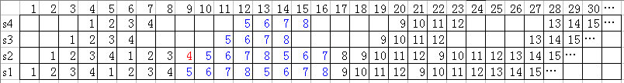
假如：n条指令，效率如何？
n个指令进入流水线的时空图如下：
周期重复
吞吐率 P = 1/MAL=1/(2 Δt)
效率 E = (24Δt) /(8Δt×4)=3/4；

Slide 58
4.4 流水线相关处理

Slide 59
4.4 流水线相关处理
流水线出现断流的原因：
编译形成的目标程序不能发挥流水结构的作用；
存储系统供不上为连续流动所需的指令和操作数；
各种相关、转移和中断问题。
转移、中断等现象与它们之后的指令有关联，从而不能同时解释，我们称为全局性相关。那些与主存操作数或寄存器的"先写后读"等关联，我们又称为局部性相关。

Slide 60
流水线相关处理
保持流水线性能条件：
不能停顿或断流。
影响流水线性能因素：
相关和功能切换。
一、相关类型
1.全局相关
转移指令引起的相关。
结果：流水线断流，流水线中后续指令全部作废。
2.局部相关
资源或结构相关；指令相关；数据相关。
结果：流水线停顿，流水线中后续指令有效。

Slide 61
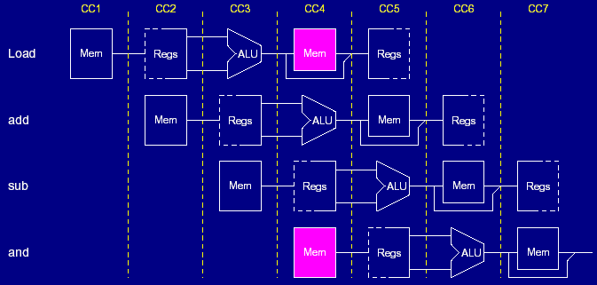
流水线相关处理
二、局部性相关处理
1.资源冲突（相关）
许多指令争抢同一功能部件。如访存

Slide 62
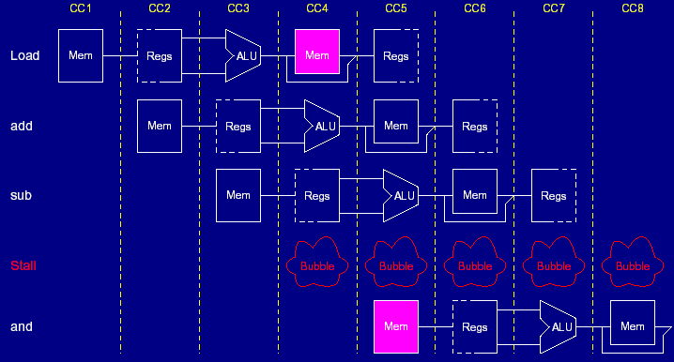
流水线相关处理
解决方法：
a. 后续指令冲突部件推后一拍执行；时间上
b.重复设置资源。空间上(指令cache 数据cache）

Slide 63
流水线相关处理
二、局部性相关处理
2.指令相关
由当前指令产生后续指令，即指令可修改引起。
解决方法：
a.指令不允许修改；
b.把新指令作为“执行”指令的操作数，使指令相关变成数据相关。

Slide 64
流水线相关处理
3.数据相关
对主存空间数据或通用寄存器数据的操作引起的相关。
相关类型一：RAW（先写后读）
有针对存储器RAW和针对寄存器RAW两种。
时钟
1 2 3 4 5 6
指令
ADD
IF ID EX MEM WB
写R1
SUB
IF ID EX MEM WB
解决方法：
读R1
a.后推法：停顿后继指令的运行，直到前面指令结果生成；（不同拍之间）（R或M相关）

Slide 65
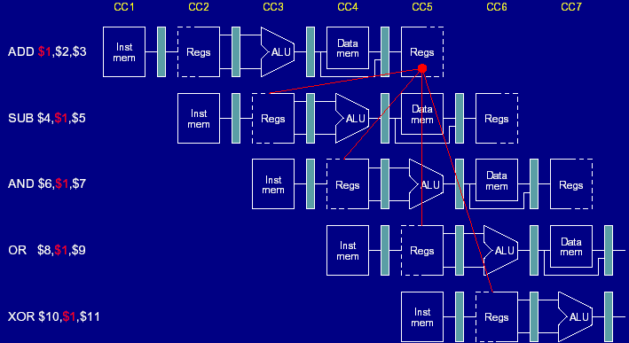

Slide 66
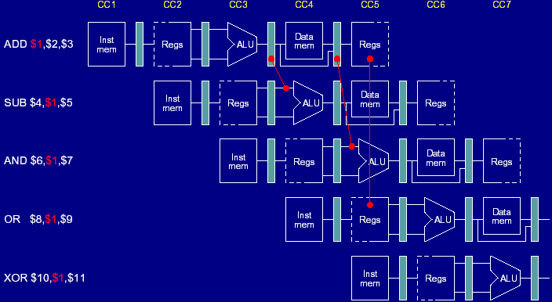
相关专用通路

Slide 67
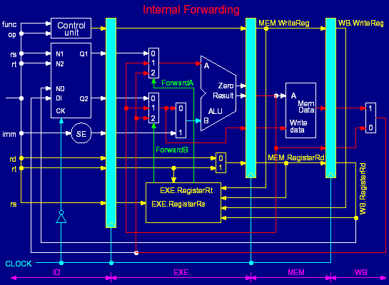

Slide 68
流水线相关处理
b.同一拍中，采用推后读、提前写的方法； （R或M相关）
c.装载延迟则采用联锁硬件检测，并使流水线停顿，直到相关消除。（RISC特有）
d.相关专用通路法：执行结果除写寄存器外，可直接送到ALU的操作数保存栈中。（R相关）
寄存器堆RF
多路开关
多路开关
旁路
旁路
ALU
缓冲寄存器1
R4
R1
缓冲寄存器2

Slide 69
流水线相关处理
e.异步流动法：让流水线中相关指令的后续不相关指令先执行，自动消除相关。
n j m l k i h （异步流动的）
k j 空 空 空 i h （顺序流动的）
指令地址：k j i h （判出j,h相关）
入
读段
写段
出
段号： 1 2 3 4 5 6 7 8
相关专用通路
可见：异步流动自动消除了h,j的相关，优越于a~d解决方法。
目前，较多系统采用异步流动的方法。
异步流动会产生新的数据相关类型，使其控制很复杂。

Slide 70
相关类型二：WAR(先读后写)、WAW(写写)
这两种相关只有在异步流动流水线中才会产生。
解决方法：
使用动态调度方法检测和处理相关。

Slide 71
流水线相关处理
三、全局性相关处理
由转移指令(占总指令的1/4)引起的相关。
解决方法：
加速生成结果
猜测结果
条件出来前：
条件出来后：停顿
执行时： 优化延迟转移
1.尽早判断转移是否产生，尽早生成转移目标地址
两者相结合，可减少因转移成功产生的停顿时间。
2.加快和提前形成条件码
对转移指令的条件码，部分可提前生成；
加快循环内条件码形成。

Slide 72
流水线相关处理
3.猜测方法
选取发生概率较高的分支为猜测方向，运行但不写回结果。若猜对，继续执行；否则,作废猜测方向的执行，返回实际转移处。
（1）如何提高猜测命中率
静态猜测法：猜测不成功方向。
由程序员和编译程序把发生概率高的分支安排在猜测方向。（为什么？）
动态猜测法：根据转移历史猜测。

Slide 73
流水线相关处理
（2）猜测的后续处理
分支现场的保护及恢复：
采用后援寄存器保存可能被破坏的状态；
猜测执行只完成译码、取操作数或执行，但不写结果。
预防猜不中时的加速处理：
预取猜测方向的另一方向的前几条指令，放到缓冲器中，加速猜不中时回头速度。

Slide 74
流水线相关处理
4.优化延迟转移技术
是一种静态调度方法，由编译程序实现。
实现方法（转移前指令与转移指令关系）：
无相关：转移前指令入槽；
相关：转移成功/不成功处指令入槽，或空指令入槽；
结果：50%以上指令可进入延迟槽，其余为空指令。

Slide 75
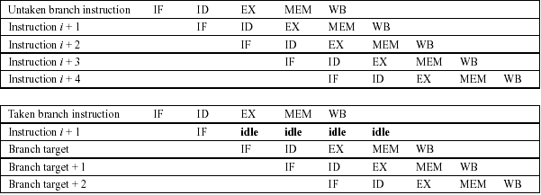
predict-not-taken or predict-untaken scheme
continuing to fetch instructions
If the branch is taken, however, we need to turn the fetched instruction into a no-op and restart the fetch at the target address.
猜，命中：50％两种情况

Slide 76
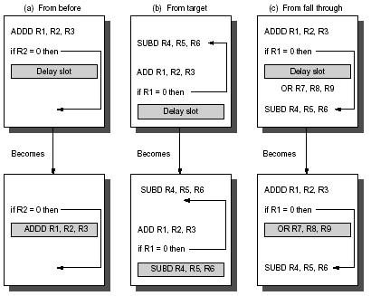
delayed branch.

Slide 77
4.4.3 流水线中断处理
一、流水线的中断处理
中断无法预知
如何保护现场和进入流水的指令？
（1）不精确断点
中断申请，后续指令不得进入流水线，流水线内指令执行完成后中断
特点：硬件开销小，控制简单，程序排错不方便。

Slide 78
4.4.3 流水线中断处理
（2）精确断点法
断点精确到中断请求时已进入流水线的各条指令。
中断申请，保护该指令的现场，进入流水线的指令的现场也能恢复
硬件要求：增设大量的后援寄存器。

Slide 79
4.5 超级流水处理机

Slide 80
4.5 超级流水处理机
以一台k段流水线的普通标量处理机为基准，主要性能比较如表所示：
表4-1 4种不同类型处理机的性能比较
机器类型 | k段流水线基准标量处理机 | m度超标量处理机 | n度超流水线处理机 | (m, n)度超标量超流水线处理机
机器流水线周期 | 1个时钟周期 | 1 | 1/n | 1/n
同时发射指令条数 | 1条 | m | 1 | m
指令发射等待时间 | 1个时钟周期 | 1 | 1/n | 1/n
指令级并行度（ILP） | 1 | m | n | m×n

Slide 81
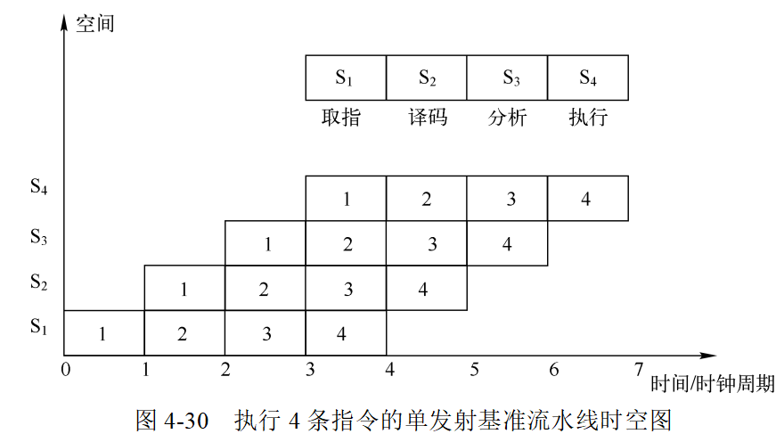
4.5.1 超标量处理机
单发射结构中流水线设计的目的，是做到每个周期能平均执行一条指令，即IPC=1。但由于转移相关与数据相关，还有其他的资源冲突，使得IPC远小于1。通过指令重组，可以提高IPC并使之接近于1，但单发射的RISC的IPC不可能大于等于1

Slide 82
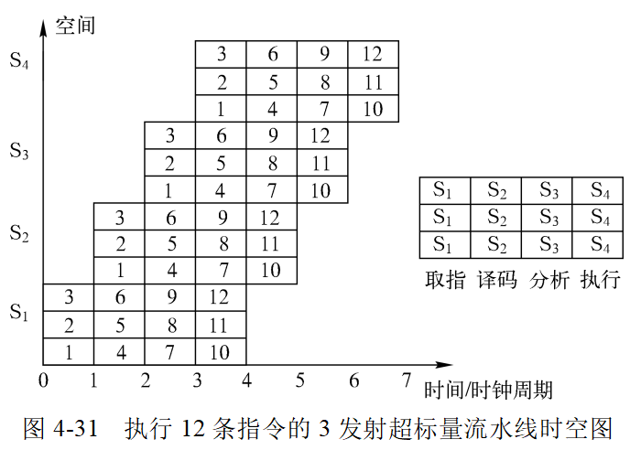
4.5.1 超标量处理机
超标量流水线是指每个时钟周期同时发射多条指令并产生多个结果的流水线。超标量方法的实现取决于指令并行执行的程度，主要借助硬件资源重复工作来实现空间的并行操作
没有循环展开的指令代码，
指令级并行度平均值ILP≈2
在超标量处理机中，
指令并行发射度实际上限制在2～5间

Slide 83
4.5.1 超标量处理机
超标量处理机的特点如下：
① 配置多个性能不同的处理部件，采用多条流水线并行处理。
② 同时对若干条指令进行译码，将可执行的指令送往不同部件，达到在一个时钟周期内启动多条指令的目的。
③ 在程序执行期间由硬件（状态记录部件和调度部件）完成指令调度。

Slide 84
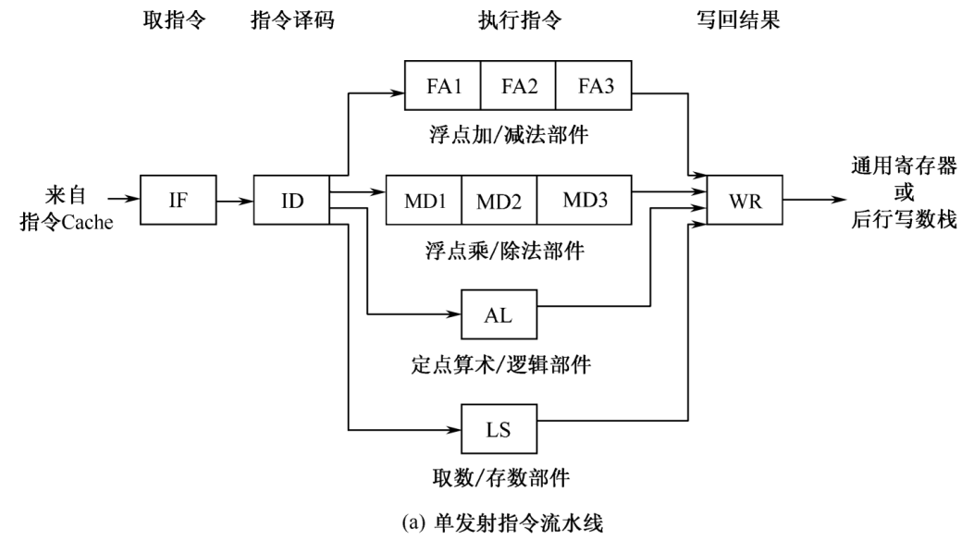
4.5.1 超标量处理机

Slide 85
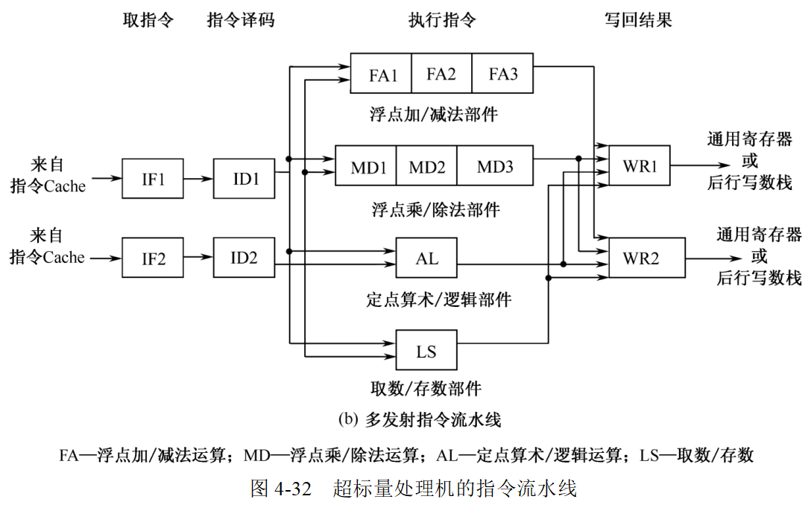
4.5.1 超标量处理机

Slide 86
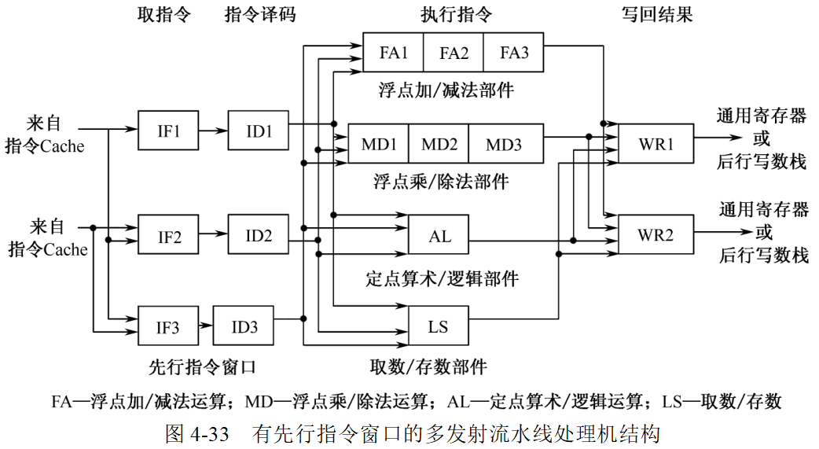
4.5.1 超标量处理机
先行指令窗口
数据相关、条件转移和资源冲突导致效率低
先行指令窗口：预取多条指令，分析数据相关和功能部件冲突，保存数据相关、转移相关和功能部件冲突暂时不能执行的指令
在超标量处理机中，要设置多条取指部件和译码部件，分析数据相关、转移相关和功能部件冲突
窗口大小？

Slide 87
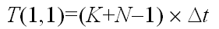
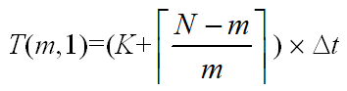
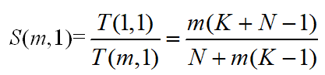
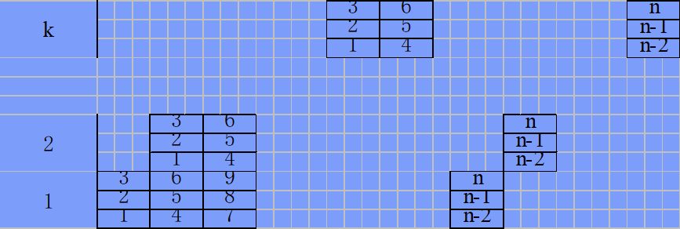
4.5.1 超标量处理机
在无冲突、无相关的前提下，N条指令在单流水线标量处理机上的执行时间为：
m条指令的超标量处理机上执行，所需要的时间为：
相对于单流水线标量处理机的加速比为：
当N→∞时：S(m, 1)_{max}=m
超标量流水线时空图（m＝3）

Slide 88

4.5.2 超流水线处理机
超流水线处理机（Superpipelining Processor）是通过各部分硬件的充分重叠工作来提高处理机性能的。超标量处理机采用的是空间并行性，而超流水线处理机采用的是时间并行性。
单发射并行度为3
共执行了12条指令

Slide 89


4.5.2 超流水线处理机
在并行度为(1, n)的超流水线处理机上，执行N条没有数据相关和控制相关的指令所需时间为：
相对于单流水线普通标量处理机的加速比为：
当N→∞时：S(1, n)_{max}=n
超流水线时空图（n＝3）

Slide 90

4.5.3 超长指令字处理机
超长指令字（Very Long Instruction Word，VLIW）处理机是指一条指令内可以包含多个同时执行的操作，因而其指令字特别长。
VLIW是超标量的一个极端特例
VLIW指令的代码压缩工作必须
由编译器完成

Slide 91
4.5.3 超长指令字处理机
VLIW处理机与超标量处理机区别如下：
① VLIW指令译码比超标量指令更容易。
② 超标量处理机的代码密度更为紧凑。
③ 超标量处理机用硬件决定指令并行；VLIW处理机通过编译器进行指令调度，决定哪些指令并行。

Slide 92
4.5.3 超长指令字处理机
VLIW处理机优点如下：
① VLIW指令中并行操作同步在编译时完成，从而提高了处理机效率。
② VLIW程序代码长度要短得多，因此经编译后的VLIW目标程序执行时间短。
③ 大大简化运行时的资源调度。
VLIW处理机缺点如下：
① 必须有智能编译器的支持。
② 软件兼容性差。
③ 软件的可移植性差。
Notes:
VLIW处理机优点如下：
① VLIW指令中并行操作同步在编译时完成，从而提高了处理机效率。
② 当用户代码中有高的指令级并行度时，VLIW程序代码长度要短得多，因此经编译后的VLIW目标程序执行时间短。
③ 大大简化运行时的资源调度，因为VLIW体系结构中指令并行性和数据移动是在编译时解决的。
VLIW处理机缺点如下：
① 必须有智能编译器的支持。在VLIW体系结构中开发的是标量运算中的随机并行性，与向量机中开发的有规则并行性及SIMD计算机中的锁步并行性不同。没有智能编译器有效代码生成，就无法使用VLIW机。
② 软件兼容性差。必须解决与其他系列机软件向后兼容性的问题。
③ 软件的可移植性差。为一台VLIW处理机编译的软件必须重新编译才能在另一台VLIW处理机上使用。当不同代的VLIW处理机的ILP增加时，必须开发新的智能编译器。

Slide 93
感谢聆听
Thanks to listen

